Slide 1
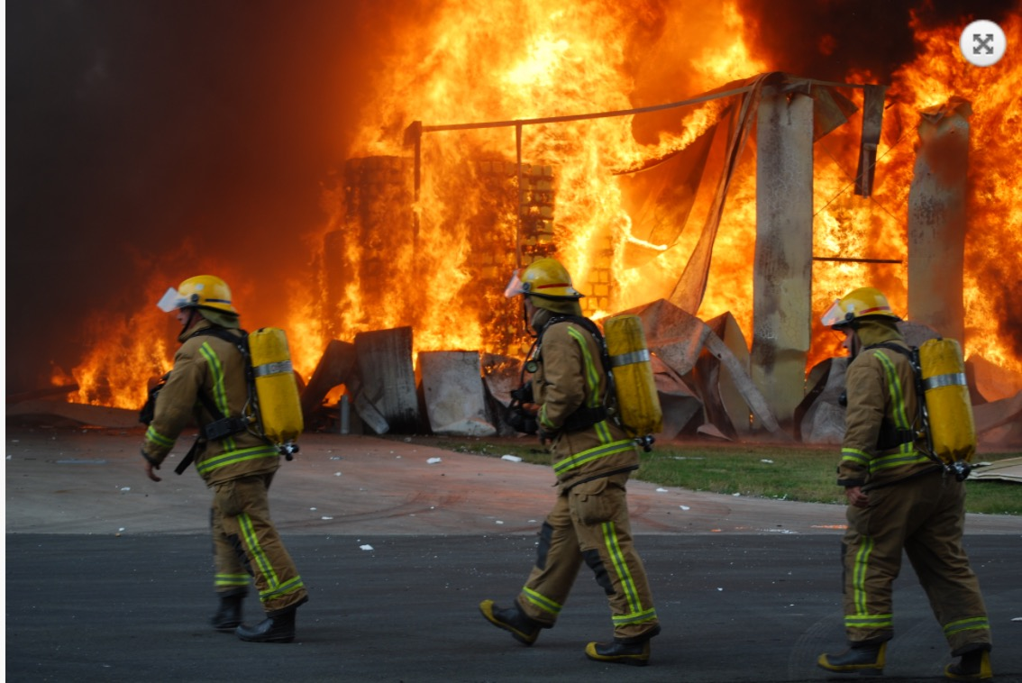

Безопасное обращение с натуральными хладагентами
Alexander Cohr Pachai
Sabroe Factory by Johnson Controls

Slide 2
Глобальное потепление связано с потреблением ГФУ
WMO/UNEP 2014 SAP report

Slide 3
Натуральные хладагенты
Нынешние хладагенты
Определение натуральных хладагентов:
Встречаются в природе.
Разлагаются в атмосфере, не образуя токсичных продуктов распада.
Альтернативы
R290/R600a
R134a
R600a
R717
R404A
R723
R507A
R290
R22
R1270
R23
R170
Разные
R744

Slide 4
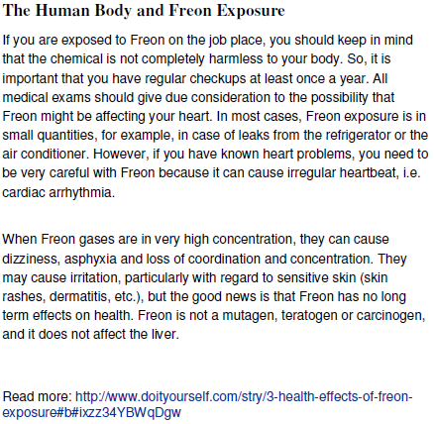
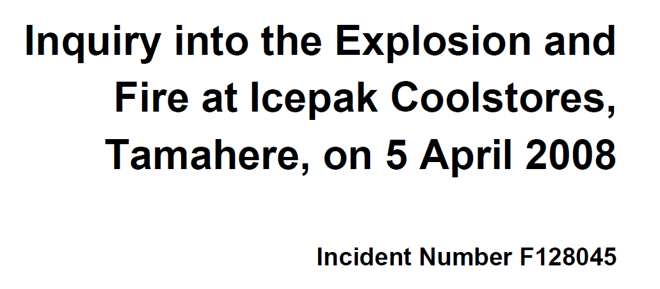
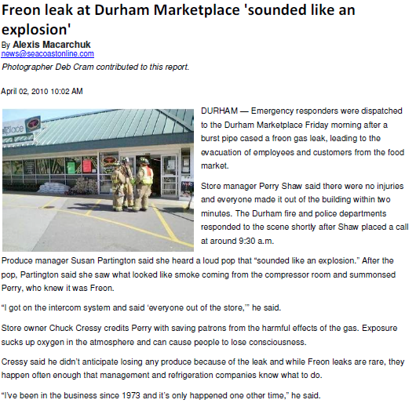
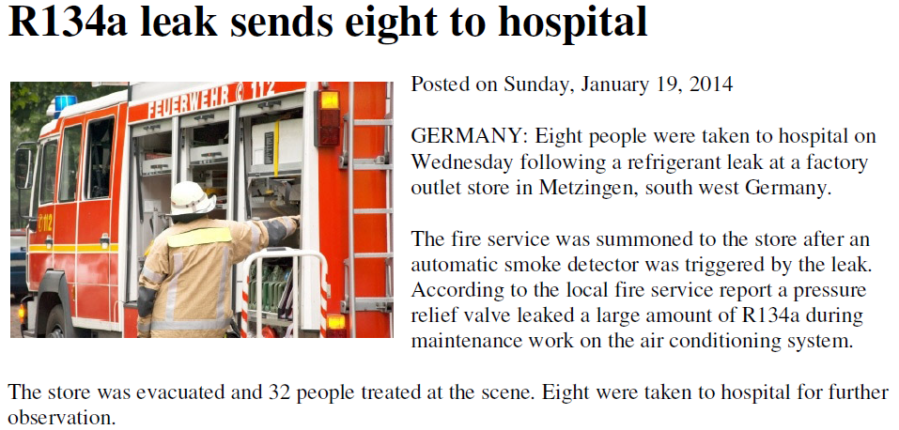
Случаются происшествия:

Slide 5
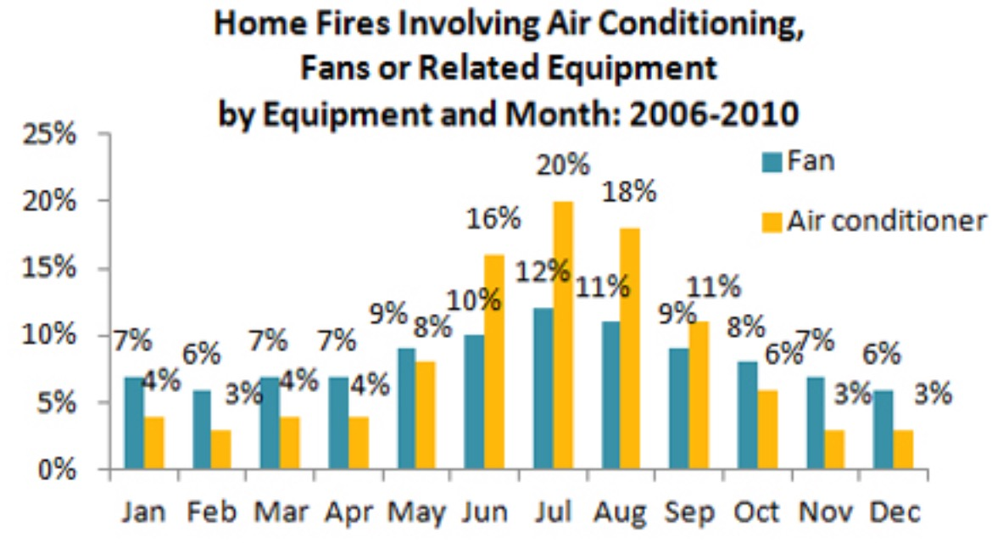
Здесь речь не о повседневных авариях
Пожары в домах, вызванные кондиционерами воздуха, вентиляторами или аналогичным оборудованием, по месяцам м 2006 по 2010 гг.

Slide 6
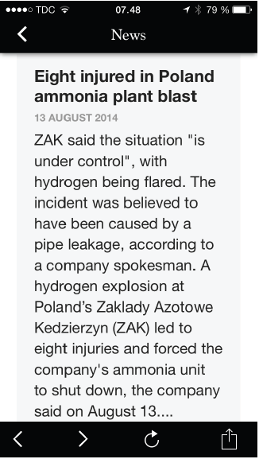
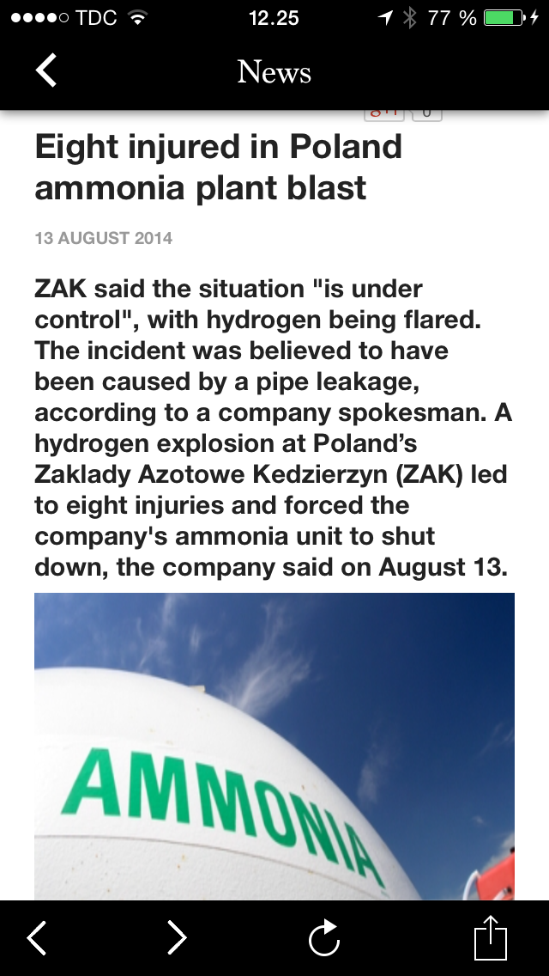
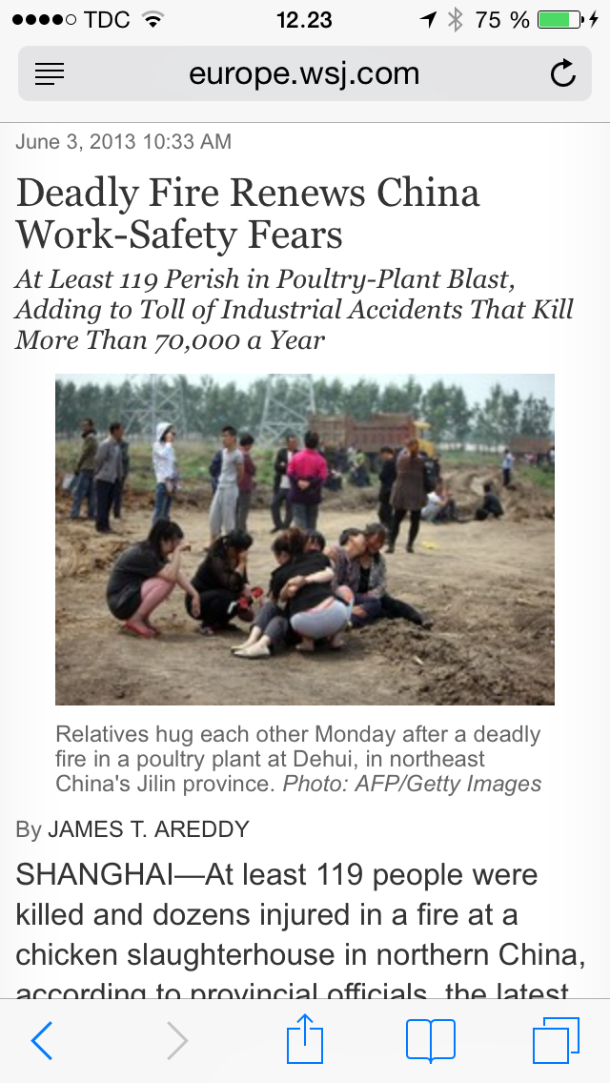
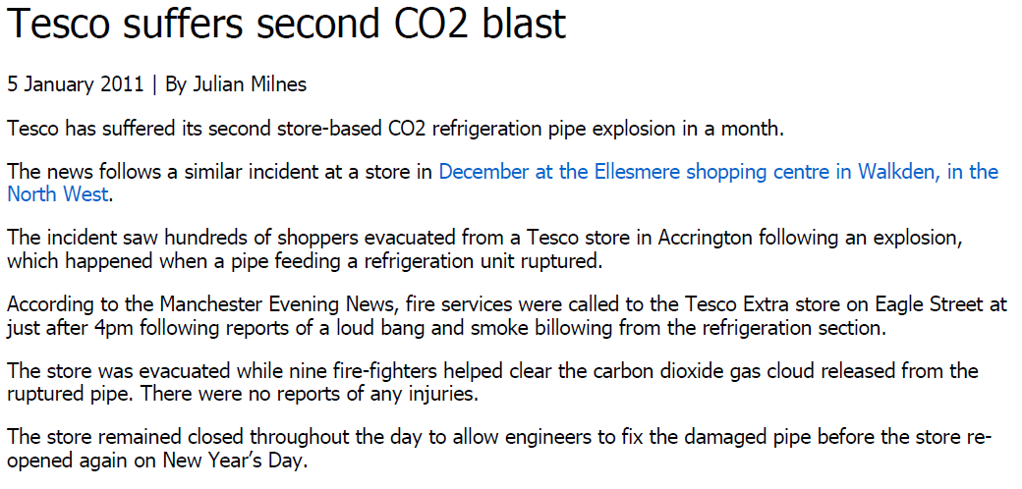
При современных ИТ сведения об авариях распространяются мгновенно

Slide 7
Осторожнее с репоратжами прессы
Пресса сообщает
лишь самую малость.
И не всегда правдиво
Зачастую опускаются важные
подробности

Slide 8
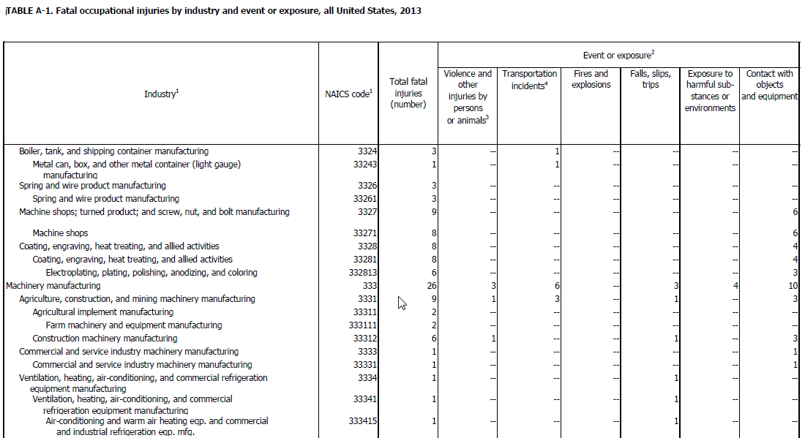
Notes:
Таблица А-1 Несчастные случаи на производстве со смертельным исходом, США, 2013

Slide 9
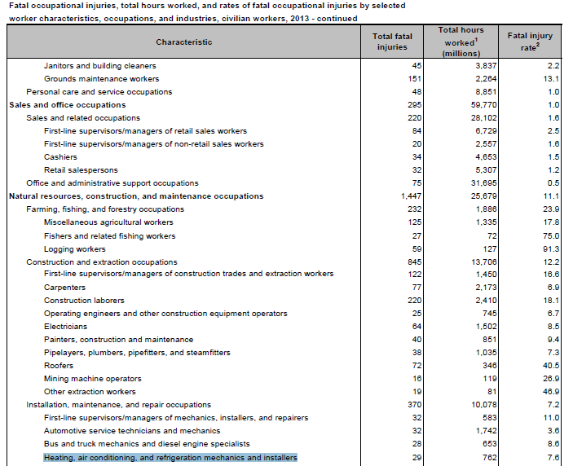
Notes:
Несчастные случаи на производстве со смертельным исходом, общее количество отработанных часов, по отраслям, 2013 - продолжение

Slide 10
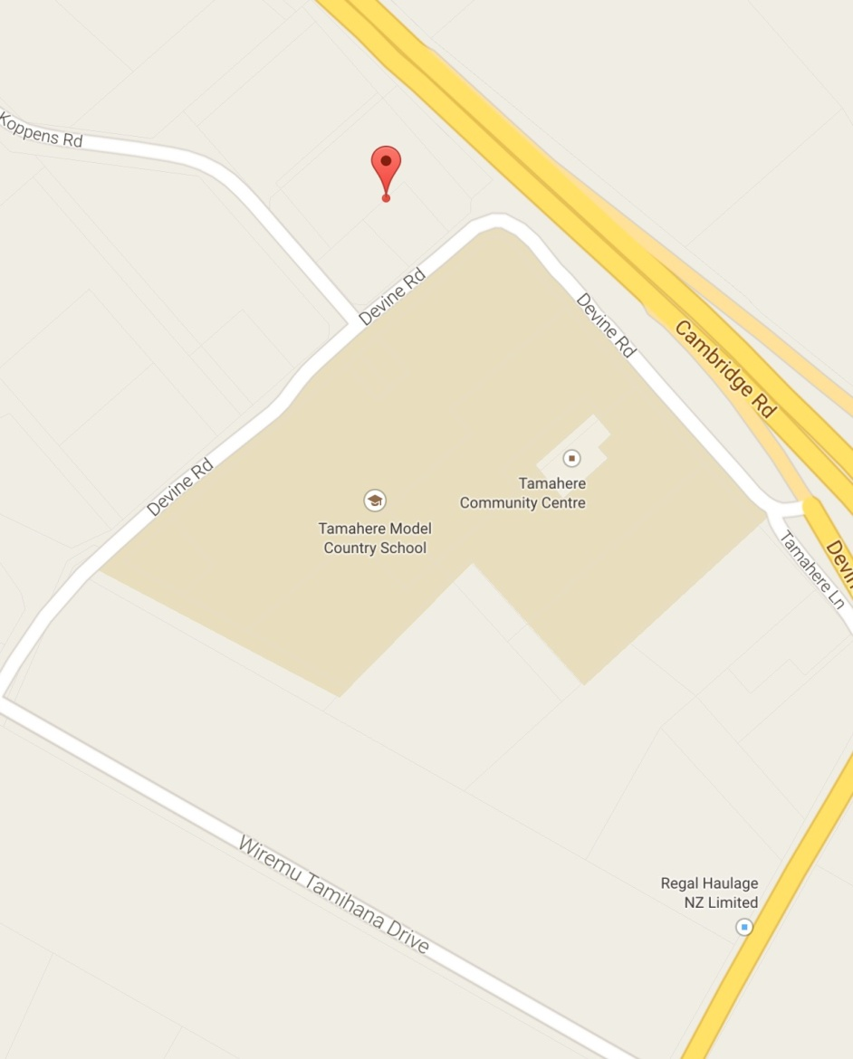
Хладхранилища, Taмари, Новая Зеландия
8 апреля 2008
Погиб 1 пожарный
7 ранены
Сгорала новая пожарная машина out
Ретрофит протекающей системы на R-22 для работы на углеводородах без обустройства места установки.
Не выполнены ни одна рекомендация лидеров отрасли, ни один стандарт не соблюден

Slide 11
Плавленый сыр и масло
Смертельных случаев стало меньше благодаря быстрой и квалифицированной помощи.
После взрыва огонь подпитывался и сжег здания.
Небольшая часть здания спасена благодаря квалифицированной пожарной команде.

Slide 12
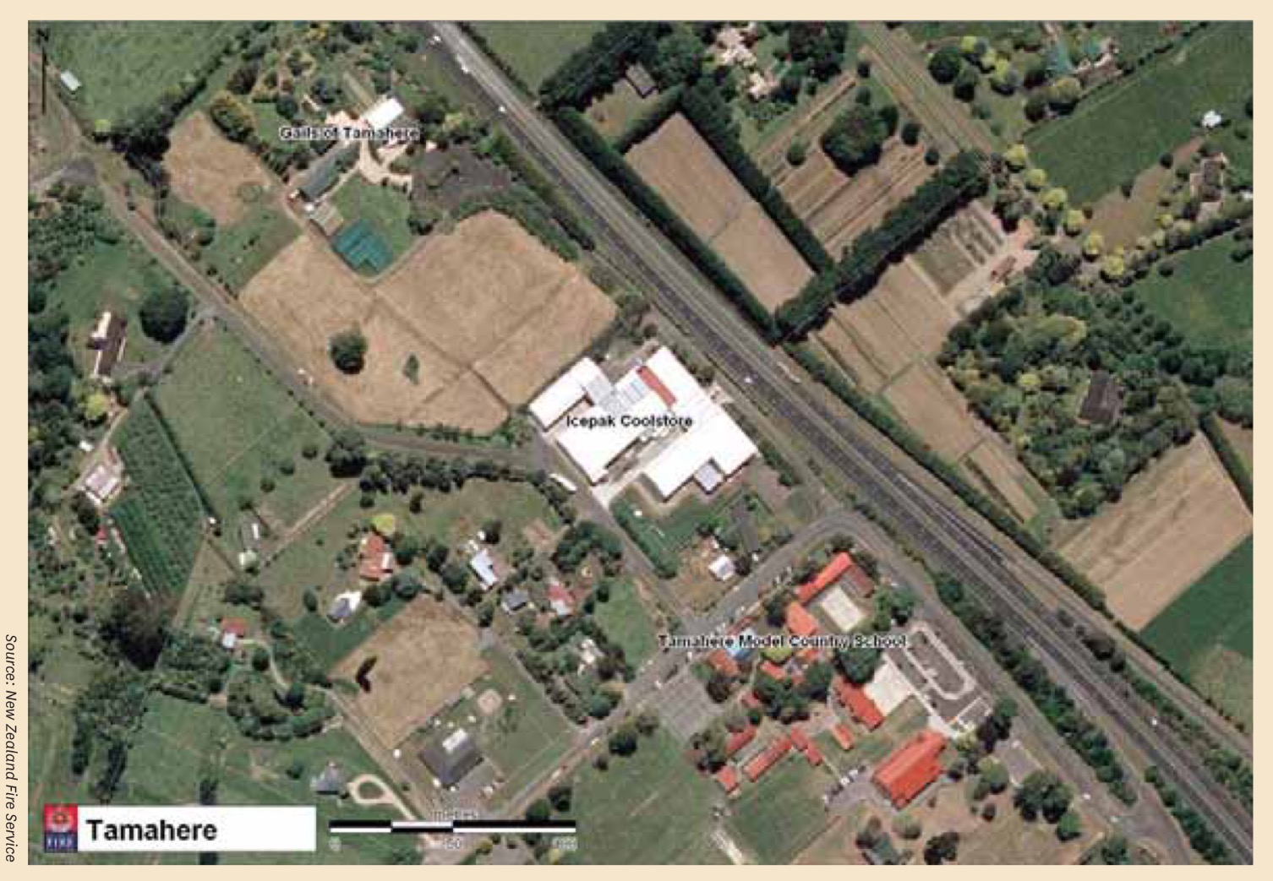

Slide 13
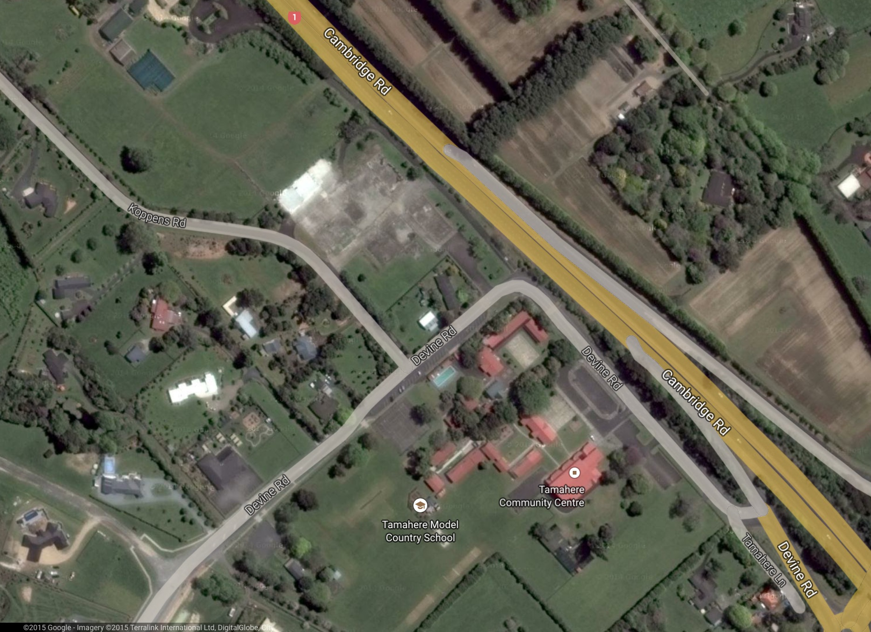

Slide 14
В чем причина аварии?
Протекающая система на R-22 была переведена на углеводороды.
Машинное отделение не вентилировалось
Не было газодетектора
Сточнка грузовиков, работавших на газе в помещении установки
Двери заперты, вход без режущего инструмента невозможен
Преобразование должна была выполнить специализированная компания.
Обычные стандарты предотвратили бы аварию
Устранить утечки перед переходом на другой газ

Slide 15
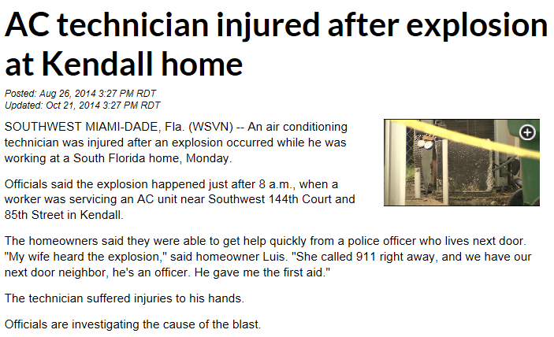
Авария другого типа: техник ранен в результате взрыва кондиционера

Slide 16
Updated
May, 06 2015 16:42:00
Updated
May, 06 2015 16:42:00
Взрыв газа – погиб человек в Бин-Дуонге
Полиция расследует взрыв газа в городе Тху-Дау-Мот
Бин-Дуонг (VNS) — 1 человек погиб и двое тяжело ранены при взрыве газа утром в южной провинции Бин-Дуонг.
Взрыв произошел в 8 утра в компании «Taн-Нха» в районе Пху-Тхо города Тху-Дау-Мот.
Двое тяжело раненных госпитализированы в больницу Бин-Дуонг.
Местный житель рассказал, что взрыв был мощным и осколки летали повсюду, вызвав панику местных жителей.
Один инспектор сказал, что причина взрыва возможно – неотсорожная заправка газа в кондиционер. — VNS
Последние новости по Вьетнаму :
Взрыв произошел при неосторожной пайке. Другого взрыва баллона с R-22 или компрессора не было.

Slide 17
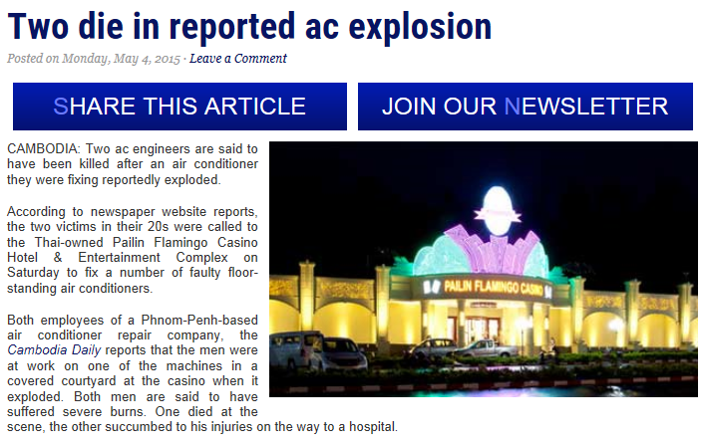
Другая авария: двое погибших при взрыве кондиционера

Slide 18
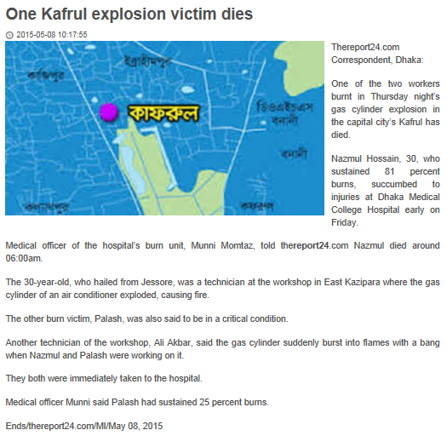
Один пострадавший скончался

Slide 19
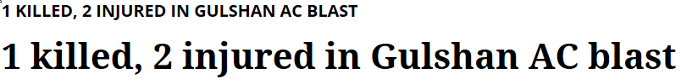
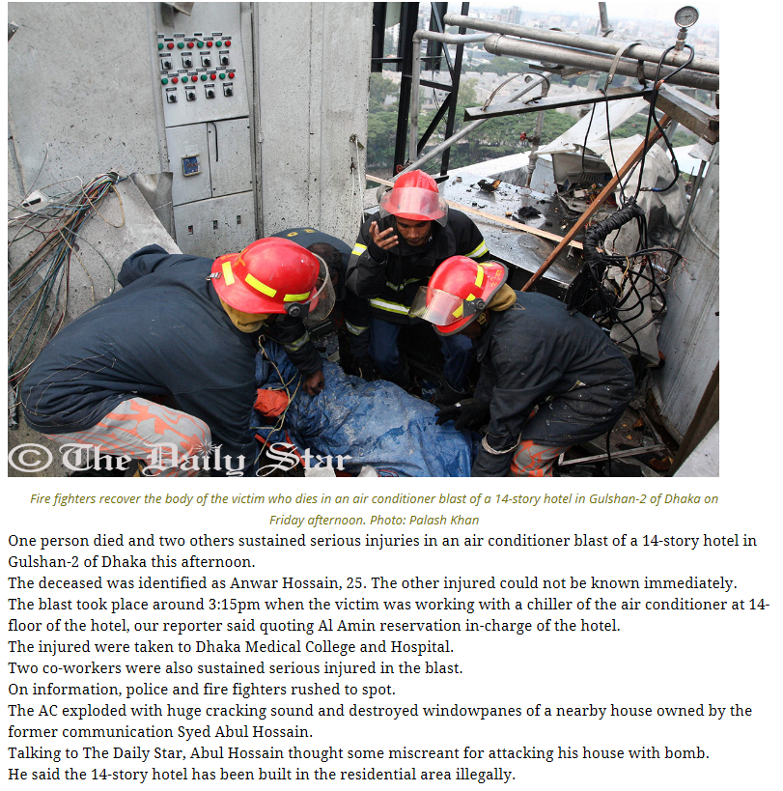
Еще аврия – 1 погиб, двое ранены при взрыве кондиционера в Гулшане

Slide 20
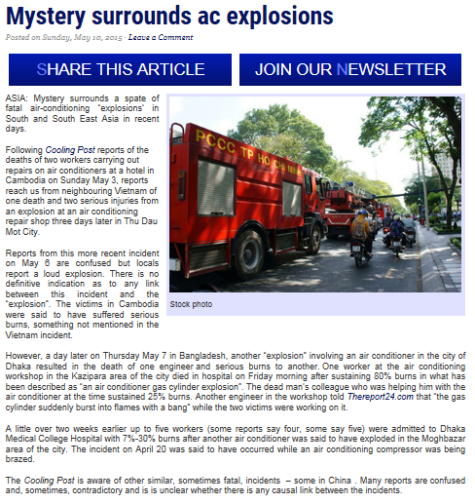
Таинственные взрывы кондиционеров
Последние новости по Вьетнаму :
Взрыв произошел при неосторожной пайке. Другого взрыва баллона с R-22 или компрессора не было.

Slide 21
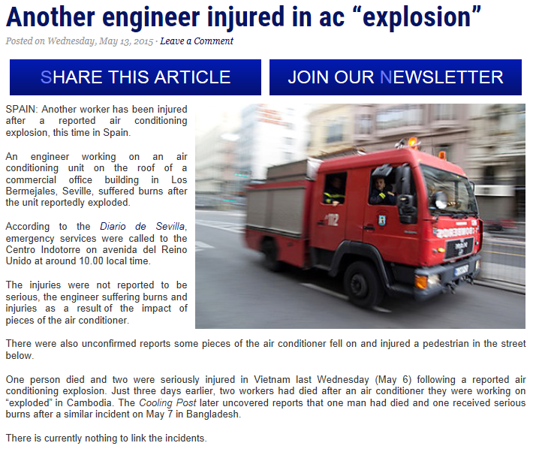
В Европе тоже случается: еще один инженер ранен при взрыве кондиционера

Slide 22
Залог успеха - обучение
Не раз техники использовали кислород для проверки давления потому что кислород имела под рукой.
Слишком много аварий из-за беспечного поведения – как во Вьетнаме.
Много несчастных случаев при падении с высоты.
Взрывы случаются как с R22, R134a, так и с R407C так как в системе было много воздуха для достижения порога воспламенения при повышенном давлении и температуре.
Самая распространенная причина пожара в кондиционере – недостаток техобслуживания и очистки.

Slide 23
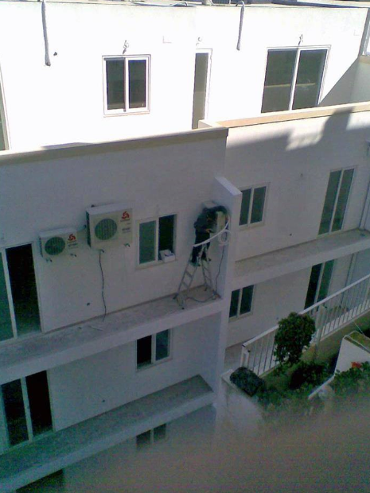
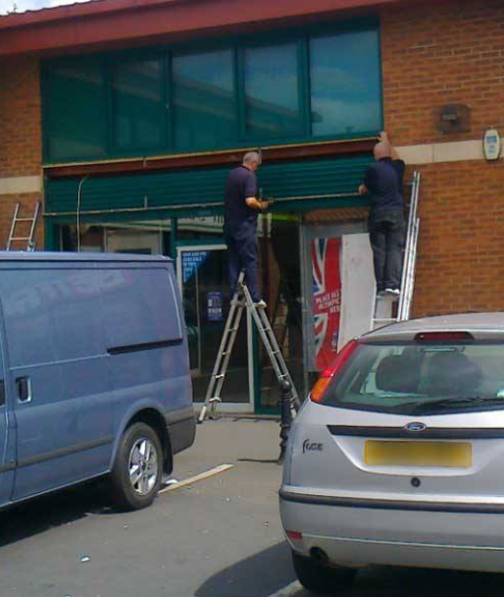
Опасные условия работы

Slide 24
Прочие аварии
Неправильная реакция:
- выдергивание вилок из розеток когда протекает хладагент в машинном отделении
- только квалифицированным специалистам разрешено входить в машинное отделение – подобно машинному отделению лифтов
- машинное отделение не склад и не парковка для автопогрузчиков и другой техники
- машинное отделение и вентиляционная система кондиционера нельзя смешивать друг с другом
- должна быть система обнаружения.

Slide 25
Аварии с аммиаком
Аварии с аммиаком обычно редки.
Аммиак используется более 150 лет и во многих странах мира имеется в наличии обученный персонал.
Требования к обучению хорошо интегрированы в отрасль и приняты.
Имеются в наличии стандарты и процедуры, которые совершенствуются при появлении новых методов.
Требования по ТБ и средства индивидуальной защиты имеются в продаже.
При необходимости можно нанять на работу квалифицированных инженеров и сварщиков.

Slide 26
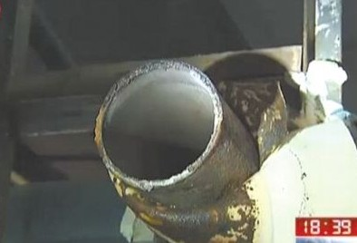
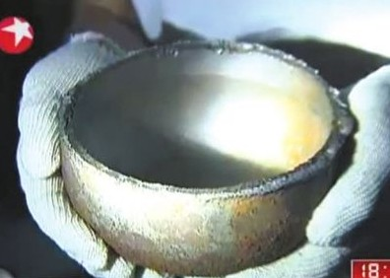
Утечка аммиака на продовольственном холодильном заводе в Шанхае, КНР
  Телесные повреждения:
  15 человек погибли, 7 тяжело ранены.
  Описание аварии:
  Оператор размораживал морозильник IQF в помещении аммиачного компрессора для повышения хладопроизводительности.
  Горячий аммиачный газ смешался с жидким аммиаком в результате внезапного увеличения при гидроударе.
  Несколько тонн аммиака вытекли и убили рабочих в производственной зоне близ компрессорной – они не смогли быстро убежать.
  Причины:
Неправильная разморозка (не вылили холодный аммиак в трубе).
Плохо приварена крышка к трубе.
Плохая планировка завода.
Недостаточное осведомление и обучение временного рабочего.
Уроки :
  Сварку трубы высокого давления должен выполнять квалифицированный рабочий и поставщик.
  Обучение операторов.
Дата: 13 августа 2013
Damaged Header
The Cap off from the header

Slide 27
Очень важное замечание!
Вы не можете и не должны устанавливать правила и регламенты на основе происшествий, когда нарушаются стандарты и регламенты.
Такие происшествия чаще бывают из-за человеческого фактора.
Когда главной заботой становятся деньги, здравым смыслом пренебрегают.

Slide 28
Выход CO₂ не вызвал летальных последствий
В 2010 и 2011 два происшествия в Англии.
Причиной оказались комплектующие детали
Производитель признал, что были проблемы с качеством
После чего были смонтированы сотни систем без осложнений

Slide 29
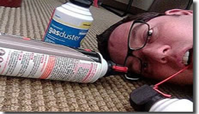
Нюханье газов – смертельно опасная зависимость
Согласно правительственному исследованию, 52% принятых на лечение случаев, связанных с вдыханием в 2008 были пациенты 18-29 лет. 32% в возрасте 30-44 лет, 16% 45 лет и старше. Потребление крэка, LSD, героина и PCP среди взрослых ниже, чем вдыхание.
http://www.addictionsearch.com/treatment_blog/huffing-freon-is-a-deadly-addiction_81.html

Slide 30
Происшествия будут случаться, но можно попытаться их избежать
EN 13313 описывает уровень образования и предметы, которые следует изучать.
Учебные центры и институты во всем мире могут признавать полученные навыки.
Техники должны обучаться как минимум обращению с хладагентами, с которыми им предстоит работать.
Сервисные техники, приходящие по вызову, должны знать больше, чем техники-монтажники.
Только вы можете быть обучены для проверки на утечку.

Slide 31
Обучение охватывает все задачи. Таблица А1. Основы термодинамики
Основы термодинамики | задачи
Описание задач, см. раздел 3, Термины и определения | проектирование | Предварительная сборка | монтаж | запуск | Прием-сдача | эксплуатация | Проверка в эксплуатации | Общее техобслуживание | Обслуживание контура | Снятие с эксплуатации | Извлечение хладагента | демонтаж | Проверка на утечку
Оценка навыков

Slide 32
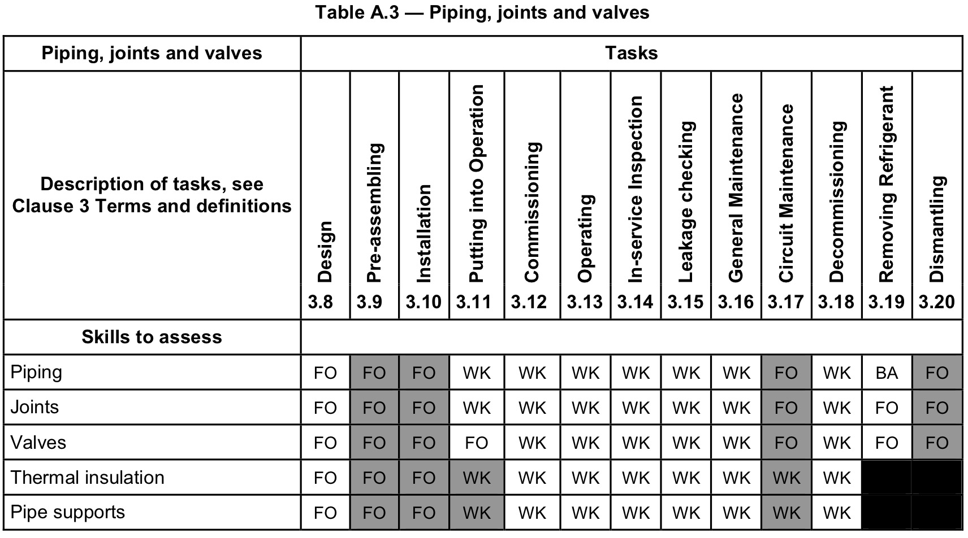
Пример. Таблица А3. Трубы, соединения, клапана

Slide 33
Выбросы NH₃ в США
 | Переработка домашней птицы, выброс 185, 18,8%
 | Охлажденные склады и хранилища, выброс 184, 14,7%
 | Переработка мяса с туши, выброс 95, 7,6%
Выбросы аммиака ←--------- | Забой скота (кроме птицы) выброс 94, 7,5%
 | Производство замороженных фруктов, соков, овощей. Выброс 75, 6,0%
 | Производство жидкого молока. Выброс 59, 4,7%
 | Производство мороженого и холодных десертов. Выброс 56, 4,5%
 | Производство замороженного продовольствия. Выброс31, 2,5%
 | Производство молочных продуктов (без замороженных). Выброс30, 2,4%

Slide 34
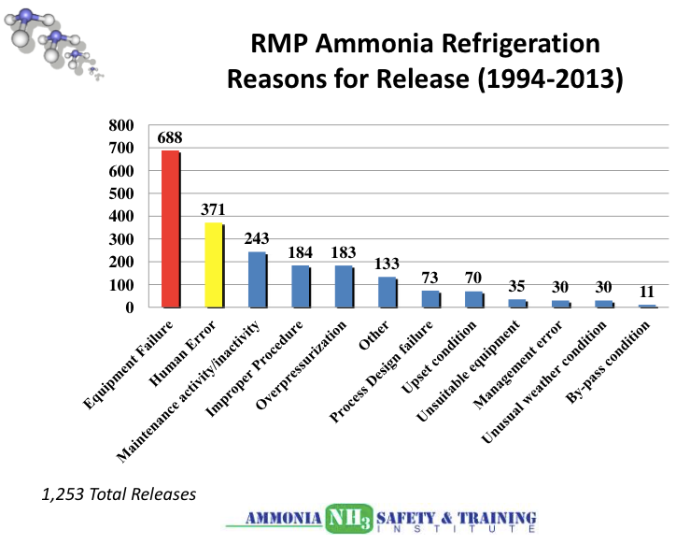
Главные источники утечек аммиака

Slide 35
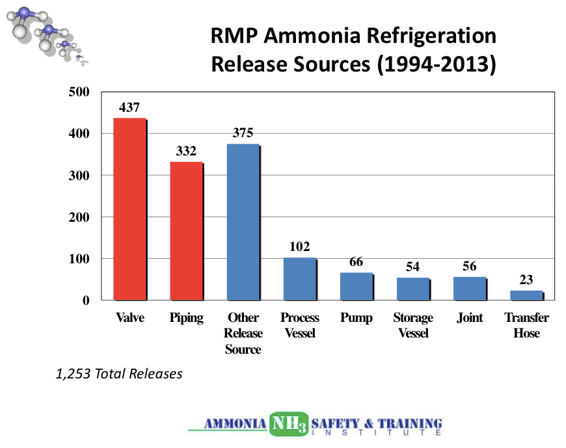
Источники утечек аммиака 1994-2013

Slide 36
Внутренние и внешние причины
 |  | Гидроудар
 |  | Кавитация
 |  | Химическая активность
 | Внутренние причины | Долгие интервалы между техосмотрами
 |  | Механическая перегрузка
 |  | Термальный стресс
 |  | Несовместимость
Первопричины |  | Механическая перегрузка
 |  | Химическая активность
 |  | Сервисные процедуры
 | Внешние причины | Некомпетентность
 |  | Человеческий фактор
 |  | Коррозия
 |  | Эрозия
 |  | Незатянутые болты
 |  | Термальная усталость
 |  | Качестве сварки

Slide 37
Отказы техники могут иметь различные пути и причины
 | Впуск воздуха
 | Коррозия
 | Конструктивные недостатки
 | Внешнее событие
 | Ошибка человека
 | Удар
Отказы техники | Примеси
 | Недостатки техобслуживания
 | перегрев
 | Избыточное давление
 | Разрушение конструкции
 | вибрация
 | Дефект оборудования

Slide 38
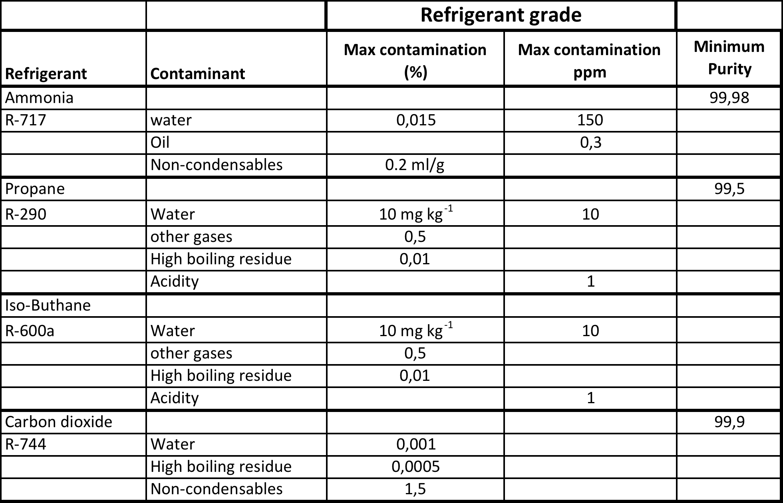
Спецификация на хладагент нужного качества

Slide 39
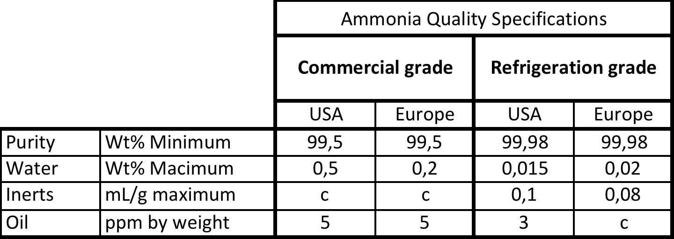
Качество хладагента – аммиак
c Not specified

Slide 40
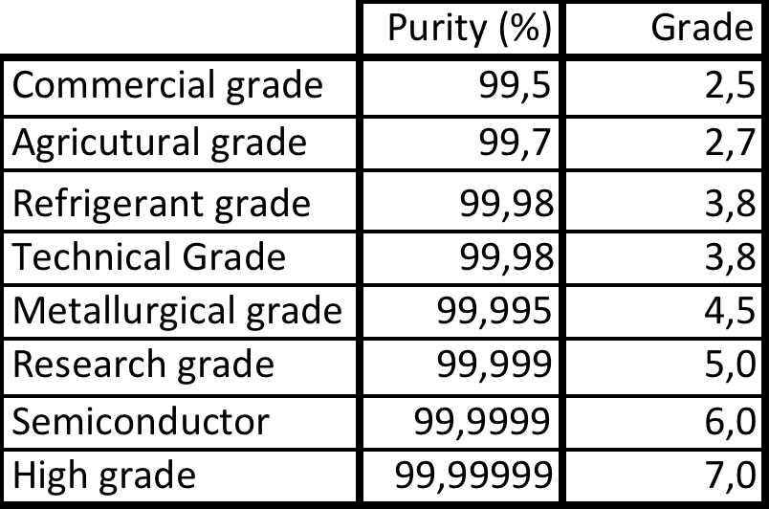
Чистота и качество аммиака

Slide 41
В продаже есть поддельные хладагенты

Slide 42
Standards for safety
Вентиляция расчитана на нормальную эксплуатацию
Вентиляция не справится с аномальной утечкой
Часть газа может поглотить воздушный скруббер
В случае систем большой мощности следует учитывать направление господствующего ветра
Вода и CO₂ могут помочь при поглощении аммиака
Прочие хладагенты можно вывести только через вентиляцию
Только один хладагент можно вдыхать бесконечно – читый атмосферный воздух при нормальном давлении у поверхности.

Slide 43
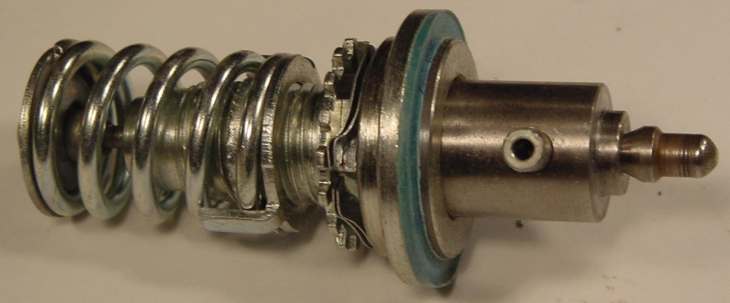
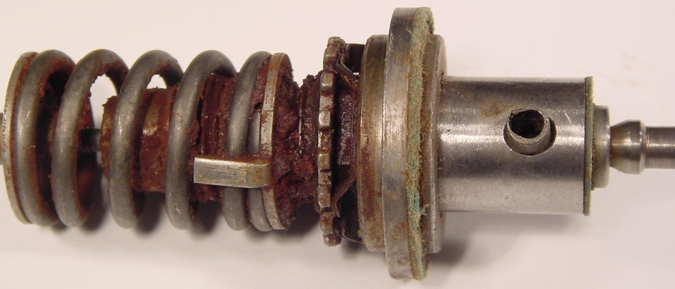
Что бывает при загрязнении аммиака?
Химические реакции подействуют на кпд и надежность и значительно сократят срок эксплуатации системы.
В аммиачных системах получаются разные полимеры, забивающие клапана и датчики давления и температуры хладагента
новый
б/у (1)

Slide 44
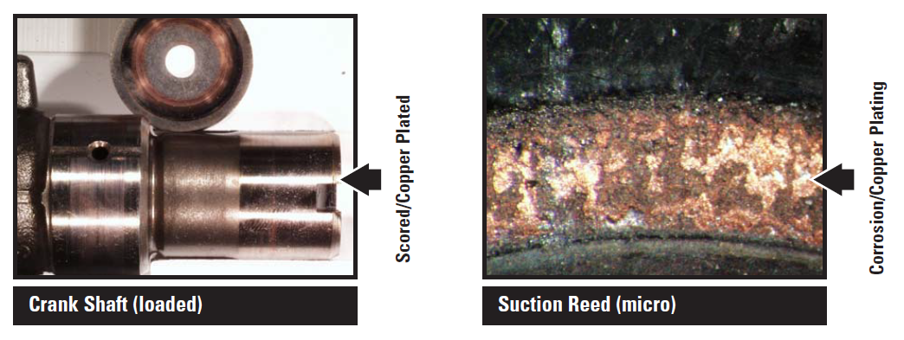
What happens if the HFC is contaminated?
Высокая температура и вода ускоряют реакцию и образование HF – доминирующую кислоту в системах на ГФУ
Типичный результат отложение меди на клапанах и подшипниках

Slide 45
Новые хладагенты спешат на помощь

Slide 46
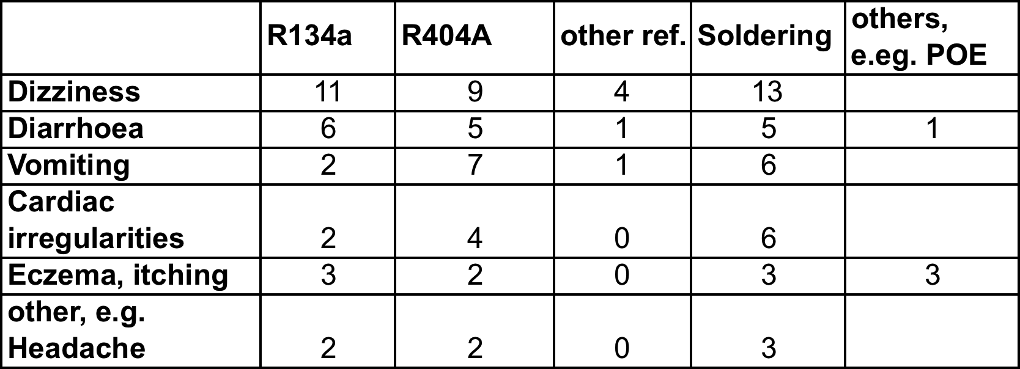
Последствия ввода первых ГФУ
169 респондентов в Дании в 1998

Slide 47
О ГФУ и прочих
Нет статистики происшествий с ГФУ потому что регистрировались только летальные случаи. Происшествия с ГФУ зачастую классифицируют под другой категорий, например, падение с высоты.
На эту тему написано много статей за последние годы, но окончательная картина все еще не вырисовывается.
Мы знаем о летальных исходах.
Мы знаем, что они случаются, но не можем научиться чему-нибудь.
Мы читали о летальных исходах в СМИ, не получая полной картины происходящего.

Slide 48
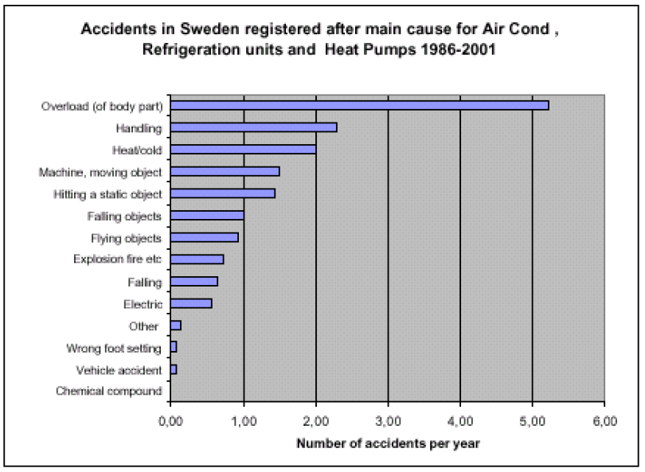
Немного известно о Швеции
Safety and Hazards in the Refrigeration Industry
Robert D Heap MBE, F Inst R

Slide 49
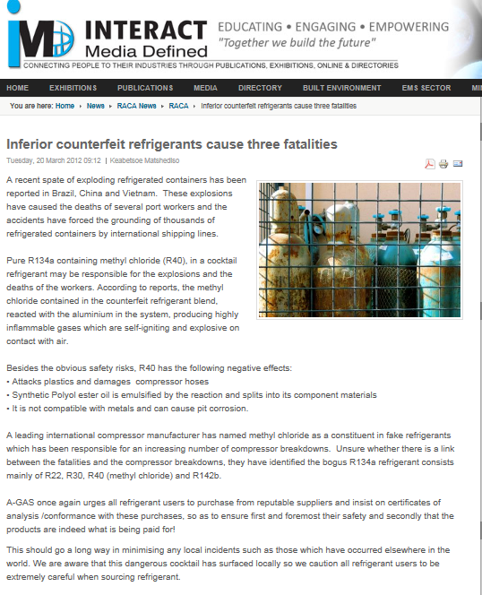
Некоторые происшествия и летальные случаи вызваны смесями, содержащими хлористый метил (R-40)
Эти смеси продают на всех рынках и для всех систем
В больших системах с небольшим количеством алюминиевых деталей в системе появляется белый порошок
В мобильных системах с большим количеством алюминиевых деталей случаются сильные взрывы.

Slide 50
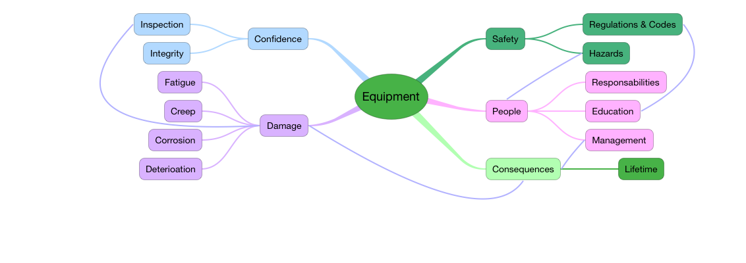
Содержите оборудование в хорошем состоянии – это неплохая инвестиция

Slide 51
Важны образование и переподготовка
”Анализ баз данных по авариям показывает, что количество аварий по причине аномального состояния установки составлет 40% и выше. Техобслуживание является особо важным аномальным состоянием важно”.
Ref: “Det Norske Veritas Ltd for The Health and Safety Executive”

Slide 52
Безопасность – образ жизни и мышления
Безопасность должна стать частью политики фирмы сверху вниз
Менеджмент должен сосредоточиться на поддержании беспасности на всехх уровнях
Безопасность должна быть в основе всего что вы делаете и думаете
Начинать надо с ISO-18000 ч. 1&2

Slide 53
must be h with respect
Выводы
Conclusions
Со всеми хладагентами следует обращаться с учетом их свойств
  Некоторые токсичны
  Огнеопасны
  И то, и другое
  Образуют токсичные продукты распада при нагревании
Все системы HVAC&R следует обслуживать ради:
  безопасности
  эффективности
  шума

Slide 54
Выводы
- нет более безопасных хладагентов чем другие
- безопасность непрерывный процесс
- происшествия будут случаться, но мы можем смягчить их последствия
- обучение и обновление жизненно важно для прививания правильных привычек и процедур
- безопасность фирмы начинается сверху – без внимания со стороны дирекции ничего не получится
- есть стандарты, руководства и регламенты, которые помогут предотвратить самые страшные аварии
- внедрение силами начальства – обеспечит соблюдение
- местные системы безопасности и организация помогут изменению культуры вместе с менеджментом
Хотя техобслуживание вызывает аварии, без него аварии и пожары случаются чаще.

Slide 55
Вы имеете право на безопасное рабочее место.
Source: www.osha.gov

Slide 56
Благодарю за внимание!

